Slide 1
অভিনন্দন

Slide 2
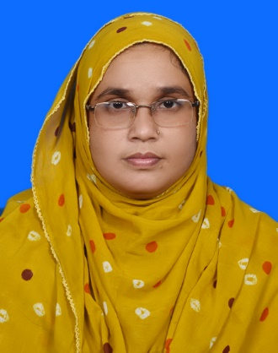
শিক্ষক পরিচিতি
ছালমা আক্তার ( বি এ, বি এড )
সহকারি প্রধান শিক্ষক
একতা উচ্চ বিদ্যালয়, ফাকরাবাদ
ঝিনাইগাতি,শেরপুর।
ইমেইলঃsalmaakter107554@yahoo.com
ফোন নাম্বারঃ০১৯৭৭৫৭১১২২

Slide 3
পাঠ পরিচিতি
শ্রেণী ঃ ১০ম
বিষয় ঃবাংলা ১ম ( গদ্য )
স ময় ঃ ৫০মিঃ
তারিখ ঃ ০৭/০৭/১৯ইং

Slide 4
পূর্ব জ্ঞান যাচাই

Slide 5
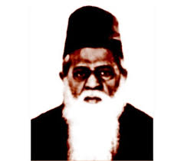
আজকের পাঠ
পল্লি সাহিত্য
মুহাম্মদ শহিদুল্লাহ
( 1885 – 1969)

Slide 6
শিখন ফল
এ অধ্যায় শেষে শিক্ষার্থীরা
লেখকের জীবন ও সাহিত্যকর্ম জানতে পারবে।
পল্লিসাহিত্যের প্রয়োজনীয়তা বলতে পারবে।
বাংলা লোক সংগীতের বৈশিষ্ট্য ওসৌন্দর্যের স্বরুপ তুলে ধরতে পারবে।
বিভিন্ন ভাষার রুপকথা ও উপকথা সম্পর্কে ধারণা লাভ করবে।

Slide 7
লেখক পরিচিতি
জন্মঃ ১৮৮৫সালে ১০ই জুলাই,পশ্চিমবঙ্গের চব্বিশ পরগনা
জেলাঃ বসিরহাট মহকুমার পেয়েরা গ্রামে ।
শিক্ষা জীবনঃ বি,এ অনার্স ১৯১০সালে,এম,এ ড্রিগ্রী ১৯১২সালে
কর্মজীবনঃ প্যারিসের সোরবন বিশ্ববিদ্যালয় থেকে ভাষাতত্ত্বে ডিপ্লোমা এবং ডি,লিট ডিগ্রি অর্জন করেন।
অধ্যক্ষ ওরিডার,প্রভোস্ট,অধ্যাপক,আইনজীবী,সম্পাদক,ভাষাবিজ্ঞানী হিসাবে বিভিন্ন প্রতিষ্ঠানে কর্মরত ছিলেন।
সাহিত্য জীবনঃ ভাষাবিজ্ঞানী ও লোক্সাহিত্য গবেষক হিসাবে।
সিদ্ধা কানুপার গীত ও দোহা ,বৌদ্ধ মর্মবাদীর গান,বাংলা ভাষার ইতিবৃত্ত,বাংলা সাহিত্যের কথা(২ খন্ড )।
শিশুতোষ গ্রন্থঃশেষ নবীর সন্ধানে ,অনুবাদ গ্রন্থঃদীওয়ানে হাফিজ ,মৃত্যুঃ১৯৬৯সালে ১৩ই জুলাই ।

Slide 8
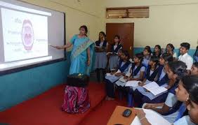
সরব পাঠ

Slide 9
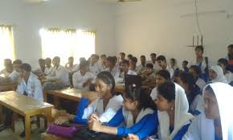
নিরব পাঠ

Slide 10
শব্দার্থ ও টিকা
কল গান = শ্রুতিমধুর ধ্বনি ।
পরতে পরতে = স্তরে স্তরে ।
রোঁমা রোঁলা =ফরাসী দেশের কালজয়ী সাহিত্যিক ওদার্শনিক ।
প্রত্নতাত্ত্বিক =পুরাতত্ত্ববিদ ।
নৃ্তত্ত্ব =মানুষের উৎপত্তি ও বিকাশ সংক্রান্ত বিজ্ঞান ।
খনাঃ প্রাচীন ভারতের প্রখ্যাত নারী জ্যোতিষী ।
বালা খানাঃ প্রাসাদ । ফক্কিকারঃ ফাঁকিবাজি ।

Slide 11
একক কাজ
“ পল্লি গান গুলো অমুল্য রত্নবিশেষ” – কেন?
পল্লির প্রত্যেক পরতে পরতে সাহিত্য ছরিয়ে আছে – বুঝিয়ে লেখ ।

Slide 12
গল্পের সারাংশ
পল্লিসাহিত্য প্রবন্ধটি রচনা করেছেন ডক্টর মুহাম্মদ শহীদুল্লাহ.১৯৩৮সালে”পূর্ব ময়মনসিংহ সাহিত্য সম্মিলনী অনুষ্ঠিত হয় কিশোর গঞ্জ জেলায় ।ডক্টর মুহাম্মদ শহীদুল্লাহর সভাপতিত্ত্বে অনুষ্ঠিত হয় ‘পূর্ব ময়মনসিংহ সাহিত্য সম্মলনীর একাদশ অধিবেশন।পল্লিসাহিত্য প্রবন্ধটি হল ডক্টর মুহাম্মদ শহীদুল্লাহ প্রদত্তে একটি অভিভাষণের পূর্ণলিখিত রুপ।পল্লিসাহিত্য প্রবন্ধে আলোচিত হয়েছে –পল্লিসাহিত্যের বিশেষ কয়েকটি দিক। বাংলাদেশ এক সময় সমৃদ্ধ ছিল –অমূল্য পল্লিসাহিত্য । পল্লিসাহিত্য সংগ্রহের জন্য প্রয়োজন –উপযুক্ত গবেষক এবং আগ্রহী সাহিত্যিকদের উদ্যো্গ ।

Slide 13
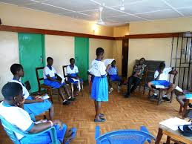
দলীয় কাজ ও উপস্থাপন

Slide 14
মূল্যায়ন /যাচাই
লেখক কত সালে জন্ম গ্রহণ করেন?
গানের অফুরন্ত ভান্ডার কোথায় আছে?
‘আপনি বাচলে বাপের নাম’ - এটি কি?
কোন কাহিনী নিয়ে রুপকথা গড়ে ওঠে?
‘নাচতে না জানলে উঠান বাকা’ –এটি কি?

Slide 15
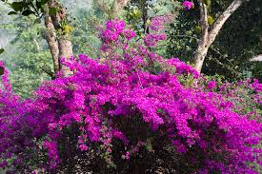
ধন্যবাদ

